Slide 1
Spark
Introduction (Big Data)
MapReduce
Hadoop
Spark

Slide 2
Big Data(volume, velocité, variété, véracité)
Capter, stocker, analyser, visualiser

Slide 3
Big Data(volume, velocité, variété, véracité)
Capter, stocker, analyser, visualiser

Slide 4
MapReduce
un patron d'architecture de développement informatique, calculs parallèls, distribué des données très volumineuses
map() map(clé1,valeur1) → list(clé2,valeur2)
reduce() reduce(key2,list(valeur2))→ list(valeur2)

Slide 5
MapReduce
Caractéristiques
Simple mais très expressif
Découpage automatique
Tolérance aux fautes

Slide 6
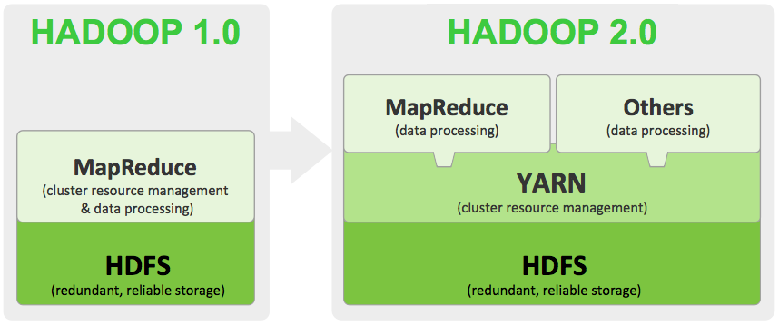
Hadoop

Slide 7
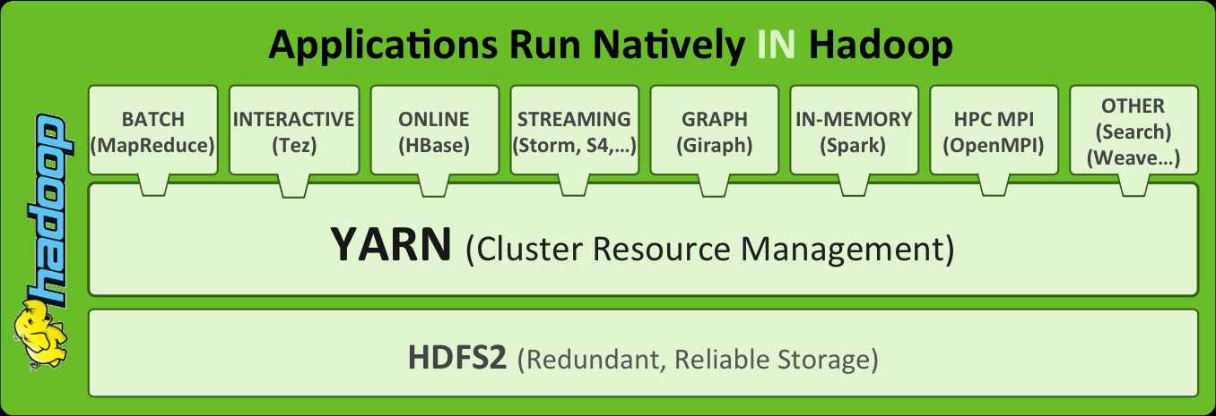
Hadoop

Slide 8
Spark
Definition
un moteur rapide et générale pour le traitement de données massives

Slide 9
Spark
L’architecture
Conçu pour ceux qui réutiliser un ensemble de travail des données à travers des opérations parallèles
In-memory cluster computing
RDD ( resilient distributed datasets )

Slide 10
Spark
Caractéristique
Vitesse
Facile à utiliser
Généralité
Intégré avec Hadoop

Slide 11
Spark
Depuis Juin 2013, spark était auparavant un projet Apache Incubator.
En Fevrier 2014, spark est devenu un projet Apache Top-Level.
Par Mar 2014, plus de 150 développeurs individuels ont contribué au code de Spark , représentant plus de 30 entreprises différentes.

